Slide 1
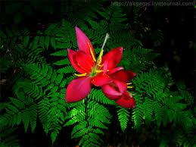
Купальські пісні

Slide 2
Купальські пісні — обрядові пісні, які співали в час літнього сонцестояння, на Івана Купала, біля ритуального вогнища.
Настають найкоротші літні ночі - свято Купайла, і звідусіль: лісів, гаїв, берегів річок линуть купальські співи. Через християнський вплив їх подекуди стали називати «петрівочними піснями». Купальські пісні — це переважно мрії дівчат про заміжжя, прощання з вільним життям, бо восени настає пора весіль. Зміст цих пісень язичницький, купальський.
Перед Купальським святом плодюча енергія Сонця і Землі досягає найвищої точки, а далі йде на спад. Це явище символізує звичай «ховати Ярила», який здійснюють заміжні жінки. Хлопці, дівчата, а також вдови до цього свята не допускалися. Вважалося, що самотність не повинна існувати, все має бути в парі.
Ой коли ми Петрівочки (Купайлочки) діждали,
То ми її русу косу заплітали.
Тепер же ми Петрівочку (Купайлочку) проведемо,
Ми ж її русу косу розплетемо.

Slide 3
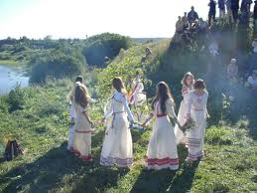

Свято Купала було найбільшим розпалом у проведенні ритуалів та ігрищ літнього періоду. У давнину воно відбувалося із виконанням багатьох ритуалів та магічних дій, ворожінь, гульбищ, що супроводжувались купальськими піснями. Уривки деяких із тих, що дійшли до нас, є сакральними і виявляють тісний зв'язок із давніми віруваннями, за якими цей день вважався шлюбом води і сонця (Лади з Купалом):
Гей, око Лада,
Леле Ладове,
Гей, око Ладове,
Ніч пропадає.
Бо око Лада
З води виходить,
Ладове свято
Нам приносить.
Гей, Ладо!
А ти, Перуне,
Отче над Ладом!
Гей, Перуне,
Дай дочекати
Ладі Купала!

Slide 4
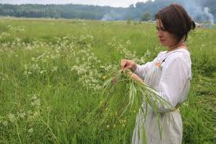
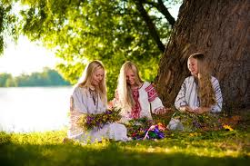
Купайло, за язичницькими віруваннями, — Бог шлюбу і земних плодів. У цей день земля має найбільшу силу, яку віддає цілющим травам. До схід сонця треба було збирати трави. Перед початком збирання приносили жертву землі — клали хліб-сіль або монету як плату за щедрість і цілюще зілля.
Серед купальських пісень є велика група творів, якими супроводжувалося збирання квітів та наряджання Купайлиці, обряд вінкоплетення:
Заплету віночок,
Заплету шовковий,
На щастя, на долю,
На чорнії брови,
Ой пущу віночок
На биструю воду,
На щастя, на долю,
На милого вроду.
Ой полинь, віночку,
Прудко за водою,
На щастя, на долю,
Милому зо мною.

Slide 5
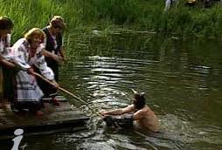
Серед міфічних персонажів у купальських піснях поширений образ Марени, що уособлює хмару, родючу вологу: "Коло Мареночки- Купало, Грає сонечко на Івана!", "Коло Мареноньки ходили дівоньки, Стороною дощик іде, стороною". Подекуди зустрічаються пісні-замовляння до Марени: "Ой, Марено, чорна гадино, З'їла місяць, з'їла сонце... їсть зірки й дрібненькі дітки..." Тому на деяких територіях існував обряд "топити Марену", що символізував перемогу над дощовою хмарою під час жнив, які наближалися. При цьому співали: "Утонула Маренонька, утонула, Наверх кісонька зринула...".
Ой на Йвана на Купала,
Там Марія в воду впала,
Ой на Йвана, на Купала,
Там Марія купалася,
Ой на Йвана, на Купала,
Там з Іваном вінчалася...

Slide 6
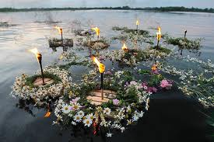
Характеристика купальських пісень
Вінок у купальських піснях є давнім язичницьким архетипом як символ річного коловороту, сонячного світила, безконечності; а також - дівочості, долі. Він є обов'язковим атрибутом весняно-літніх ігор та ворожінь. Одним із поширених ритуалів був обряд ворожіння на вінках, за яким під "дерево щастя" садили прибрану дівчину із зав'язаними очима, "роль якої полягала в тому, щоб бути своєрідною жертвою Дереву життя (спалення антропоморфного зображення людини і є відгомоном людського жертвоприношення)". Біля неї клали сплетені заздалегідь вінки зі свіжих та зів'ялих квітів. Вона давала кожній дівчині вінок, що був символом її майбутньої долі. Цей обряд супроводжувався такими піснями-замовляннями:
Ой шаріла вишенька, шаріла,
А під нею дівчина сиділа...
... Купайлочко-Фортуно, ти є там,
Подай сюди вінець щастя нам...

Slide 7
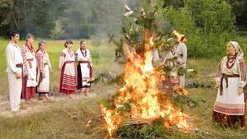
Значну групу купальських пісень складають твори заклинального характеру, якими молодь скликалась на свято. У них нерідко звучали заклинання та прокляття тих людей, які не прийшли величати Купала (ці твори, очевидно, виникали у період двовір'я і стосуються християн, які не підтримували поганських звичаїв)
Поставлю я вербу,
Сама сяду зверху,
На вербі я сиджу, гукаю,
Дівчат на Купайла скликаю.
Котра не вийде на Купайла,
Щоб вона сіла та й не встала,
Щоб вона сіла лемішкою,
Щоб її везли теліжкою,
Щоб вона сіла колом, колом,
Щоб її везли волом, волом...

Slide 8
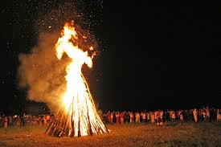
Попіл із купальського вогнища беруть для посипання подвір'я та городу, для здоров'я і родючості. Волхвині (відунки) брали його для своїх потреб: лікування хворих, замовляння та чаклування. Християнські священики залякували людей цими чаклунками, тому в писемних джерелах збереглося тільки негативне значення цього давнього звичаю, мовляв «у цей день можна піймати відьму, яка бере попіл з купальського багаття».
А де той святий Ян,
Що нам три огні клав?
А ти, Яне, святий Яне,
Освяти нам наше зело,
Наше зело і корене,
Што на огень положене...

Slide 9
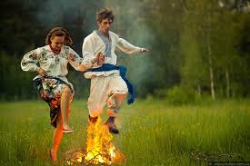
Хлопці з дівчатами, перестрибуючи через багаття, міцно тримаються за руки. Якщо руки не роз'єднаються, значить буде щасливе подружжя. Через вогонь стрибає не тільки молодь, але й чоловіки, й жінки, також через нього переносять дітей. Вогонь не лише очищає душі від гріхів, а й перевіряє на сумісність подружжя.Вважалося, що у цю ніч слід купатися в річці — це найкращий час для здоров'я.
Ой на Купала вогонь горить,
Ой там Ганнусю перевозять.
Ой помаленьку її везіте,
Їй віночка не загубіте,
Її віночок рутв'яненький,
Її Іванко молоденький...
На думку багатьох дослідників, обряд перестрибування через полум'я є видозміною архаїчної жертви "переведення через вогонь":

Slide 10
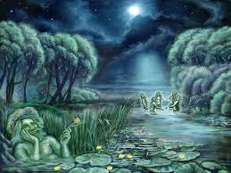
Із приходом християнства та принесенням на слов'янські землі нової моралі церква вела боротьбу проти язичницьких свят як складового елементу ритуально-магічних дій, вважаючи їх ідолопоклонством. Зокрема М.Грушевський цитує слова псковського монаха Памфіла (16 ст.) про це свято: "Коли прийде празник Рождества Предтечевого, то в святу ту ніч трохи не все місто схвилюється, і по селах показяться - з бубнами, з сопілями, з гудінням струнним і всякими неподобними граннями сатанинськими, з плесканням і плясанням: жінки і дівчата головами махають, устами видають недобрі кличі, препогані бісовські пісні» . Тому в багатьох купальських піснях, що належать до пізнішого періоду, звучать мотиви заборони батьками йти дівчині на гульбища, покарання братом сестри, що не послухала цієї поради, потопання дівчини під час купання і марне намагання отримати допомогу від інших дівчат та хлопців. Згодом церква у цей день встановила свято святого Івана. Не маючи біблійного підґрунтя, воно стало продовженням язичницького звичаю, який у видозміненій формі був закріплений тогочасною церквою. Синкретизмом елементів язичництва та християнства позначена більшість купальських та собіткових пісень пізнішого періоду творення, на зразок:
Свята Пречиста собітку палила -
І всіх святих просила.
Всі святиї на собітці били,
Господа просили, Господа хвалили:
Дай же нам, Господоньку,
Першеє поломіненько - озимоє житцо,
Другоє поломіненько - пшеничка,
Третєє поломіненько - горошок...

Slide 11
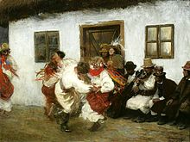
Коломийки
Коломи́йки — традиційний жанр української фольк-музики і хореографії. Коломийка-дворядкова народна пісня (співанка). Кожен рядок коломийки має 14 складів з обовязковою цезурою (паузою) після восьмого складу.
Час виникнення цього жанру невідомий.
Його назва вказує на місце виникнення: місто Коломия Івано-Франківської області (Гуцульщина).
Коломийки були історично популярними серед поляків і українців, і також відомий (танець) на північному сході Словенії (як kalamajka).
Залишаючись на перших порах місцевим, танець набув особливої популярності серед міського населення прилеглих областей у середині XIX-го сторіччя.

Slide 12
Коломийки — також коротенькі пісеньки, що можуть виступати як приспівки до танцю або існувати незалежно від нього. Часто вони об'єднуються у в'язанки, які не мають, проте, сталого змісту, а залежать від уподобання співака та обставин виконання.
«Назва «коломийка» певніш за все походить від основної танцювальної фігури – кола: коломийка виникла і довгий час побутувала як круговий танець. Можливо також, що друга частина назви «коломийка» походить від дієслова «микати» (микатися) – тобто, ганяти, гасати, носитися» (Анатолій Іваницький).
Активний процес творення і функціонування коломийок свідчить про життєвість цього жанру. Коломийкові тексти виконуються під моторні або речитативно-декламаційні наспіви.
Найбільш типова коломийка належить до розряду танцювальних пісень, поширених в регіоні Карпат.
«В районі їх найбільшого поширення (в Карпатах і Прикарпатті) самі співаки поділяють коломийки на два різновиди: «до танцю» (типова функція) і «до співу» (різновид ліричної пісні)…
Коломийки «до танцю» співають переважно чоловіки…
Жіночі коломийки до «співу» відрізняються більшим мелодизмом і ліричністю» (Анатолій Іваницький).

Slide 13
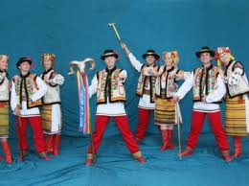
Зміст коломийок
нарікання на підневільну працю
нарікання на гірку солдатчину
нарікання на бідняцьке безхліб'я
нарікання на вимушену еміграцію
протест проти селянського безправ'я
звучать бунтарські мотиви
Найбільший масив становлять пісеньки, в яких ідеться про особисте в житті людей, їх переживання, настрої — це твори на так звані «вічні теми», однаково актуальні для різних епох, але й у них легко виловити ознаки часу, бо ж людські стосунки розвиваються на тлі певного родинного і соціального побуту.

Slide 14
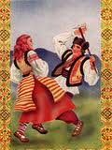
Коломийки — залицяння та сватання
Болить мене головонька, як вечір настане,
Прийди, прийди, мій миленький — може, перестане.
Ой не спали чорні очі, не спали, не спали,
Бо сиділи на порозі, милого чекали.
Ой я би ся не здрімала, хоч би засвітало,
Якби прийшло солов'ятко та й защебетало.
Я калину гну в долину, а калина вгору,
Коли ж я ся, мій миленький, з тобов наговорю
Гей якби я була знала, що прийде Микула,
Я би була із всіх стільців порошок іздула.
Гей якби я була знала, що прийде Михайло,
Я би була кучерики зачесала файно.
Ой кувала зозуленька та й на конюшині,
В тебе, милий, очка сиві, а у мене сині.

Slide 15
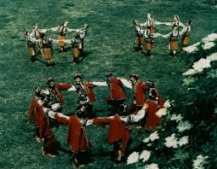
Коломийка "Ой чому ви, добрі люди, та й не співаєте"
- Ой чому ви, добрі люди, та й не співаєте?
Чи голосу не маєте, чи ся встидаєте?
Співайте ви, люди добрі, поки молодії,
Тоді уже не будете, як постарієте.
Як будете ви старими, мете ви сидіти,
Тільки мете ви слухати, як співають діти.
Та як я був молодим, вигравав на дримбу,
А тепер ся постарів та й дивлюся в землю.
А як я був молодим, та й випасав вівці,
Сюди, туди за вівцями, та й гуляв з дівками.
А тепер ся постарів, пасу собі кози,
Кози задруть фости вгору та йдуть собі в лози.
Кози й ідуть собі в лози, фостами махають,
А я з страху ізперед них додому тікаю.

Slide 16
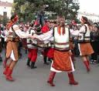
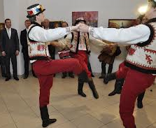
Схарактеризувати тематичні розгалуження жанру коломийок дуже важко, тому що "коломийки перекочують й мерехтять, наче перли розсипаного намиста, і тільки «зведені докупи в систему, що гуртує їх відповідно до змісту, вони складаються на широкий образ нашого сучасного народного життя, безмірно багатий деталями й кольорами, де бачимо сльози, й радощі, і спочивки, турботи і забави, серйозні думки й жанри нашого народу в різних його розверстуваннях, його сусідів, його соціальний стан його життя громадське й індивідуальне від колиски до могили, його традиції і вірування, його громадські і етнічні ідеали. У коломийках розкривається світ дзвінкої краси, чистих, піднесених почуттів, дотепів, іронії, жартів — доброзичливих або й дошкульних, — влучних спостережень побутового характеру, глибоких соціальних узагальнень.
В задиристих строфах, що звучать на молодіжних гулянках, осуджується зарозумілість, лінощі, пихатість.

Slide 17
Дослідження і оцінка коломийок
Перші відомі записи коломийкових зразків відносяться до XVII сторіччя, але є документальні свідчення про їхнє існування ще в давніші часи.
Цей оригінальний різновид пісенної народної творчості українців здавна привертав увагу слов'янських учених. Починаючи з першої третини XIX сторіччя, з'являються в українській, російській та польській пресі публікації коломийок їх переклади, наукові розвідки про них. Серйозні дослідження, присвячені цьому жанрові, належать І.Франку, Ф.Колессі, В.Гнатюкові, М.Жініку, М.Грінченкові та іншим фольклористам.
В. М. Гнатюк радив письменникам учитися на коломийках створювати високомистецькі художні образи, використовуючи народну мову, її характерні звороти, порівняння.
Ідейно-естетичні якості коломийок були високо оцінені Лесею Українкою, та М.Коцюбинським. Коломийки навіювали теми, образи, мотиви для багатьох літературних творів.
Особливо органічні вони в оповіданнях та повістях І.Франка, Л.Мартовича, П.Козланюка.

Slide 18

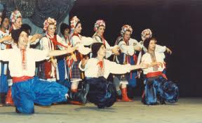
«Треба дивуватися, як коломийкова мелодія, не змінюючи ні в чому свого основного строю, приймає то сумний, то веселий характер: раз навіває безмежний сум і меланхолію, другий раз дише силою, енергією і веселістю молодого життя. Тим-то коломийкова форма надається однаково до передачі трагічних і веселих моментів народного життя» (Філарет Колесса).

